Slide 1

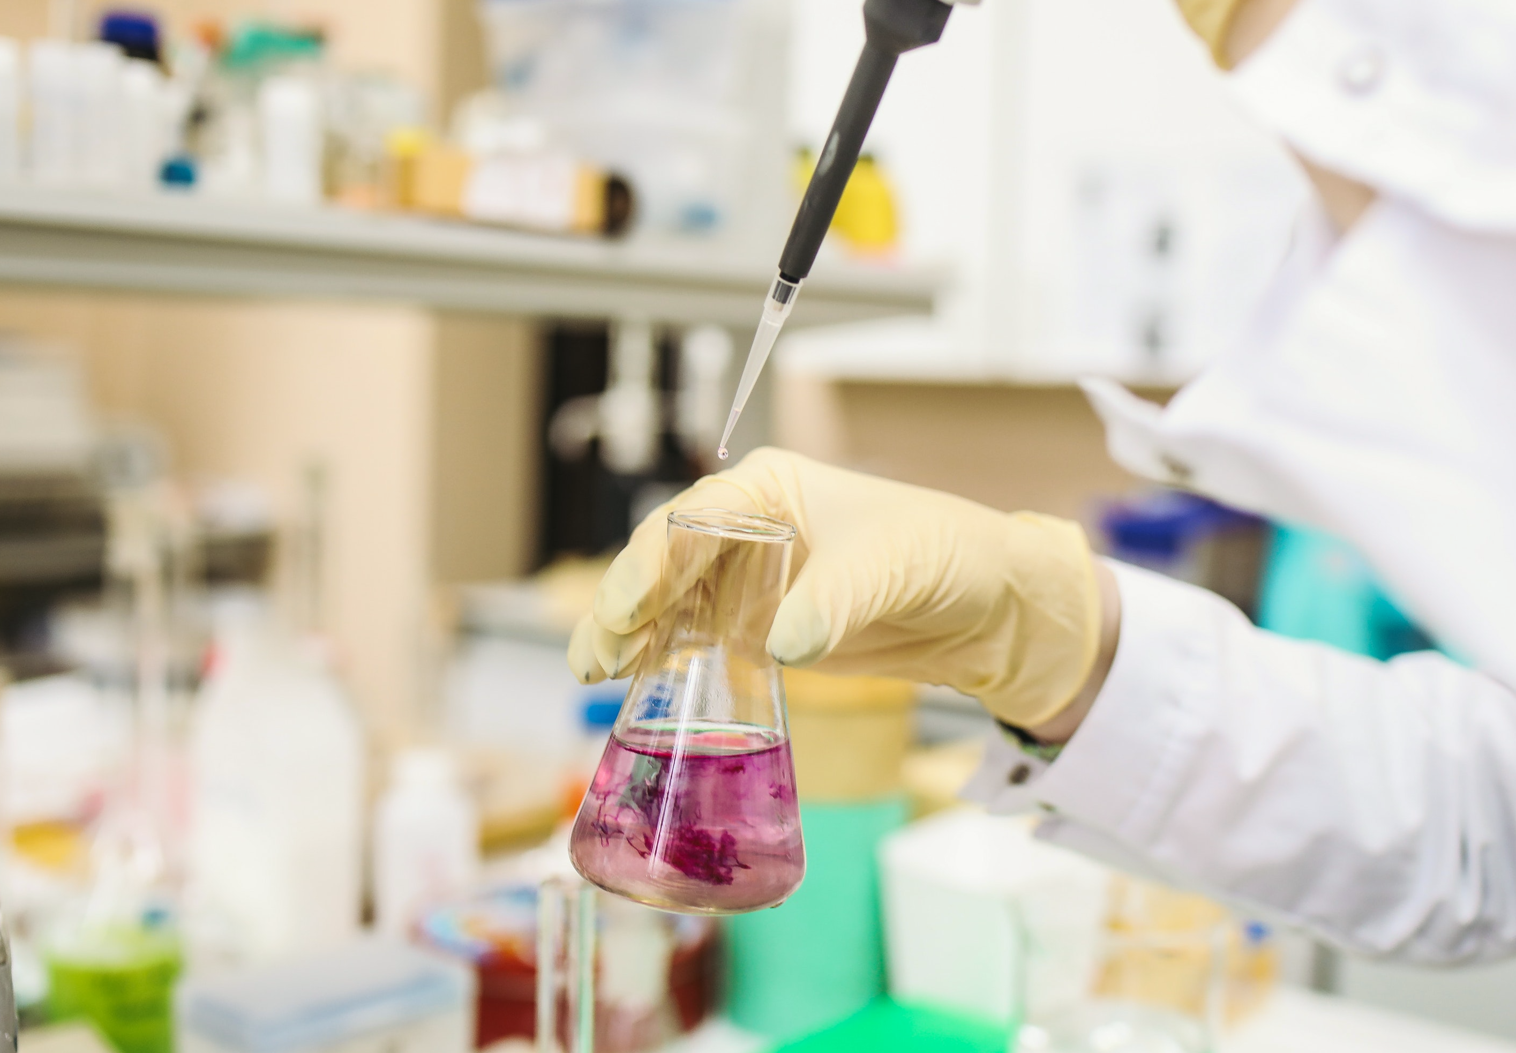



Laurea Magistrale
a ciclo unico in
Farmacia
Roma, 20 Aprile 2023

Slide 2

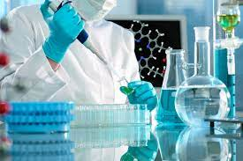

Aspetti innovativi del corso
Percorso formativo altamente interdisciplinare
Avanzata preparazione scientifica non solo negli aspetti chimici, biologici e tecnologici del farmaco e dei prodotti per la salute, ma anche negli aspetti normativi, economici e gestionali che ne regolano l’utilizzo nella società moderna
Due Percorsi Formativi:
Farmacia Territoriale
Ricerca e Sviluppo

Slide 3


Farmacia Territoriale
Farmacista Moderno
della Farmacia dei Servizi
Competenze in:
Diritto sanitario
Gestione aziendale
Farmacia dei servizi
Costante ed efficace interazione con medico e con paziente, per il quale il farmacista rappresenta il primo livello di presidio medico.
Diritto della salute
Diritto del farmaco e dei dispositivi
Diritto delle professioni sanitarie
Psicologia
Analisi di prima istanza
Fisiologia e Biochimica della nutrizione
Prevenzione dei rischi per la salute e la sicurezza dei lavoratori
Virologia
Marketing
Igiene
Nutrienti di origine vegetale
Analisi economica dell’ordinamento farmaceutico

Slide 4

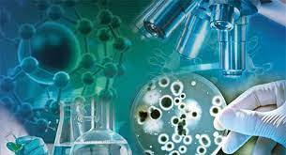

Ricerca e Sviluppo
Esperti in
Ricerca e Sviluppo del Farmaco e dei Prodotti della salute
Competenze approfondite in tutte le fasi della ricerca in ambito farmaceutico, nutraceutico, cosmetico e dispositivi medici
Posizioni di responsabilità in tutti gli ambiti di ricerca, sviluppo, produzione e controllo di medicinali, prodotti della salute e dispositivi medici
Laboratorio dei Nanomateriali per le biotecnologie
Nanomateriali soffici e Applicazioni farmaceutiche
Nanomateriali per il Drug Delivery
Laboratorio di metodologie Biochimiche e Bioinformatiche
Biotecnologie molecolari
Chimica Computazionale nella Progettazione e nella sperimentazione dei Farmaci
Modelli Sperimentali in Biologia
Biotecnologie microbiche applicate all’industria del farmaco e degli alimenti
Fisiologia Speciale

Slide 5

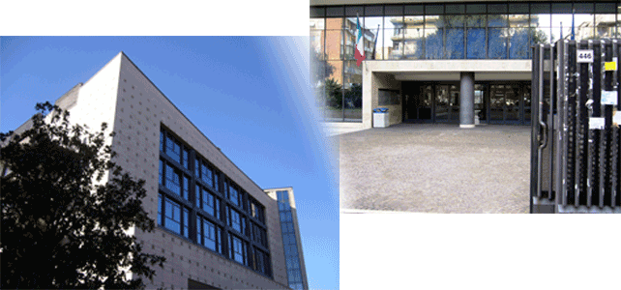
Cosa cerchiamo
Opportunità di alta formazione su tematiche trasversali
Possibilità di attivare tirocini e stage con aziende del settore BIO-PHARMA
Rafforzare la collaborazione con aziende del settore BIO-PHARMA
Partecipazione a bandi di ricerca competitiva
Spin-off & start-up
Contratti conto terzi
Cosa offriamo
Ricerca di eccellenza in ambito biomedico
Possibilità di formazione post-laurea
Scuole di dottorato
Master
Per info: viviana.trezza@uniroma3.it; tecla.gasperi@uniroma3.it

